Slide 1





TRƯỜNG TIỂU HỌC SƠN TRUNG.
ĐẠO ĐỨC
LỚP 3A1.
NĂM
BÀI 5. GIỮ LỜI HỨA
( Tiết 1 )
GIÁO VIÊN: TRƯƠNG THU TRANG.

Slide 2
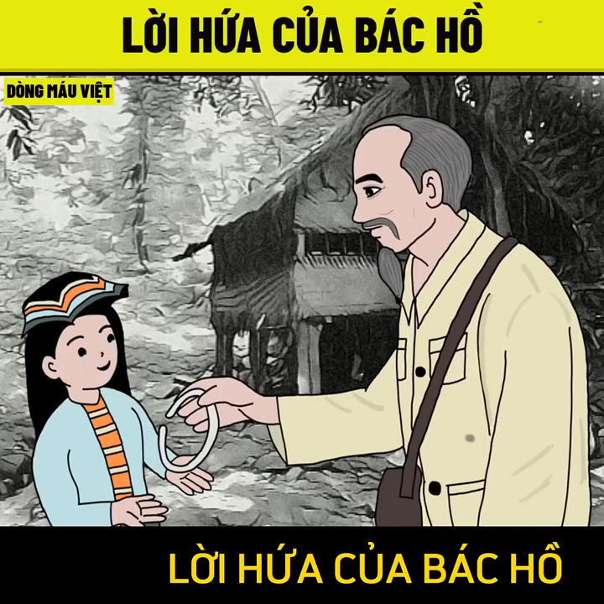

Slide 3
Bác Hồ đã hứa điều gì?
Bác Hồ có thực hiện lời hứa đó không?
Vì sao em biết điều đó?

Slide 4
ĐẠO ĐỨC
CHỦ ĐỀ 4: GIỮ LỜI HỨA
BÀI 5: GIỮ LỜI HỨA (TIẾT 1)

Slide 5
Mục tiêu
Nêu được một số biểu hiện của việc giữ lời hứa.
Nêu được vì sao phải giữ lời hứa.
Thực hiện giữ lời hứa bằng lời nói,việc làm cụ thể.
Đồng tình với những lời nói hành động thể hiện việc giữ lời hứa; không đồng tình với lời nóihành động không giữ lời hứa.

Slide 6



Slide 7




Slide 9
Chia sẻ trải nghiệm: - Đã có ai hứa với em điều gì chưa? - Người đó có thực hiện được lời hứa với em không? - Khi đó, em cảm thấy như thế nào?

Slide 11
CHƯỚNG NGẠI VẬT 1.
1/ Biểu hiện của việc giữ lời hứa.

Slide 12
1/ Việc làm của cậu bé quay trả lại tiền
thừa cho người đàn ông thể hiện điều gì?
2/ Việc làm đó đem lại lợi ích gì?

Slide 13


Slide 14
1/ Việc làm của cậu bé quay trả lại tiền
thừa cho người đàn ông thể hiện điều gì?
- Cậu bé biết giữ lời hứa.
2/ Việc làm đó đem lại lợi ích gì?
Đem lại niềm vui và niềm tin của người
đàn ông dành cho cậu.

Slide 15
1/ Biểu hiện của việc giữ lời hứa của
cậu bé là gì?.
- Cậu bé đã thể hiện đúng điều mình đã nói.

Slide 16
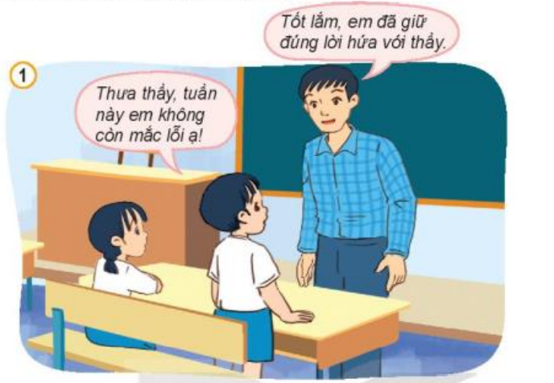
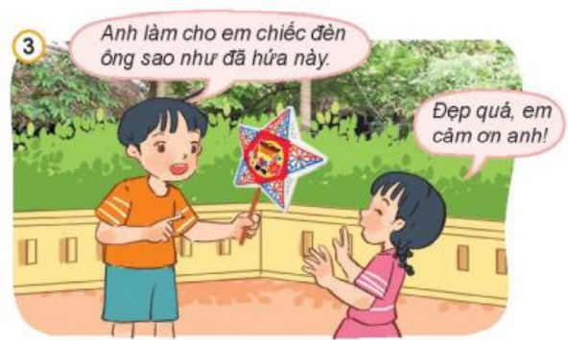
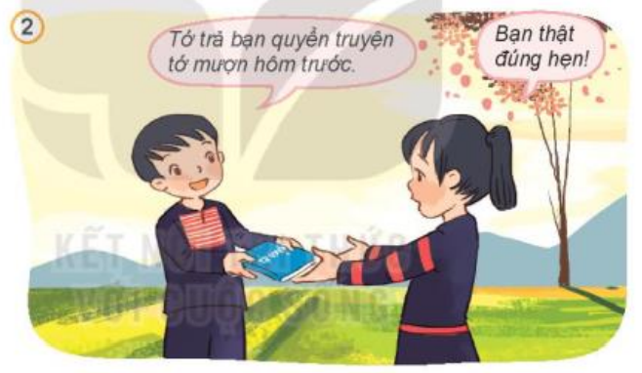
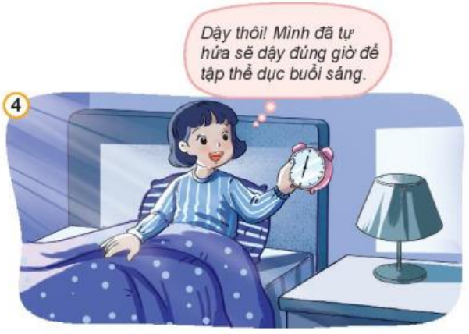
N 2. Việc làm của các bạn trong tranh thể hiện điều gì?

Slide 17
2. Tìm hiểu vì sao phải giữ đúng lời hứa của mình
Điều đó thể hiện bạn đã giữ đúng lời hứa với thầy.

Slide 18
Việc là đó thể hiện bạn nam đã giữ đúng lời hứa
với bạn nữ.

Slide 19
Việc làm đó thể hiện người anh đã giữ đúng
lời hứa với em.

Slide 20
Bạn đã thực hiện đúng lời hứa với chính mình là:
“Dậy đúng giờ để tập thể dục.”

Slide 21
*Việc làm của các bạn trong tranh thể hiện điều gì?
Việc làm của các bạn trong tranh cho thấy các bạn đều là những người rất biết giữ lời hứa.
Nhóm 6
* Nêu các biểu hiện của việc giữ lời hứa?
- Hoàn thành đúng, đủ nhiệm vụ của mình.
- Trả đồ đã mượn đúng hẹn.
- Thực hiện đúng những gì đã hứa.
- Có trách nhiệm với lời nói của bản thân.

Slide 22
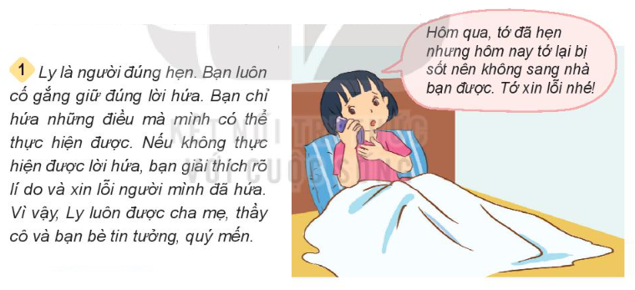
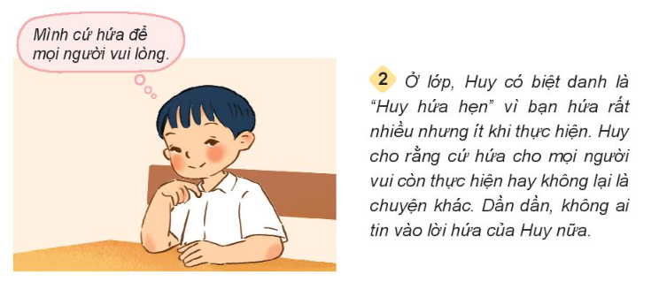
CHƯỚNG NGẠI VẬT 2.
2/ Sự cần thiết phải giữ lời hứa.
? N4.
1. Em có nhận xét gì về việc thực hiện lời hứa của Ly và Huy?
2. Theo em, vì sao phải giữ lời hứa?

Slide 23
Chúng ta giữ lời hứa sẽ nhận được sự tin tưởng, quý mến từ mọi người xung quanh và đem lại niềm vui cho mọi người.

Slide 24
CHƯỚNG NGẠI VẬT 3.
- Hứa những điều mình chắc chắn thực hiện được.
- Có trách nhiệm với lời nói của mình.
- Hứa suông, hứa những điều bản thân không thực hiện được.
- Hứa nếu chỉ làm vui lòng người khác.
- Giải thích rõ lí do không thể thực hiện lời hứa.
- Gửi lời xin lỗi đến người mình đã hứa.

Slide 26
- Bài học hôm nay, con học được điều gì?
Bài học hôm nay cho chúng ta biết cần giữ
đúng lời hứa với bản thân mình và người khác.
Chia sẻ một số việc em đã làm để thể hiện việc
giữ đúng lời hứa.

Slide 27
BIỂU HIỆN CỦA VIỆC GIỮ LỜI HỨA
- Hoàn thành đúng, đủ nhiệm vụ của mình.
- Trả đồ đã mượn đúng hẹn.
- Thực hiện đúng những gì đã hứa.
- Có trách nhiệm với lời nói của bản thân.
KHI GIỮ ĐÚNG LỜI HỨA TA NHẬN ĐƯỢC ĐIỀU GÌ?
Chúng ta giữ lời hứa sẽ nhận được sự tin tưởng, quý mến từ mọi người xung quanh và đem lại niềm vui cho mọi người.

Slide 28


CHÀO TẠM BIỆT CÁC BẠN NHỎ
卡/通/教/育/类/模/板

